Slide 1
МИНОБРНАУКИ РОССИИ
Федеральное государственное бюджетное образовательное учреждение
высшего образования
«МИРЭА – Российский технологический университет»
РТУ МИРЭА
Институт информационных технологий
Кафедра квантовых информационных технологий, практической и прикладной информатики (КИТППИ)
Практическая работа №8
На тему: «Оказание услуг транспортировки логистической компанией по ИНКОТЕРМС»
Выполнил студент группы ИКБО-03-25 Фомичев Роман Алексеевич
Преподаватель: Зубков М.В.
Москва, 2026

Slide 2
Цель занятия: формирование умения проводить исследование бизнес-процесса, и применять методологии и нотации моделирования бизнес-процесса.
Постановка задачи: используя наименование бизнес-процесса, построить графическую модель в методологии BPMN. Для уточнения прикладного процесса использовать доступные ресурсы Интернета.

Slide 3
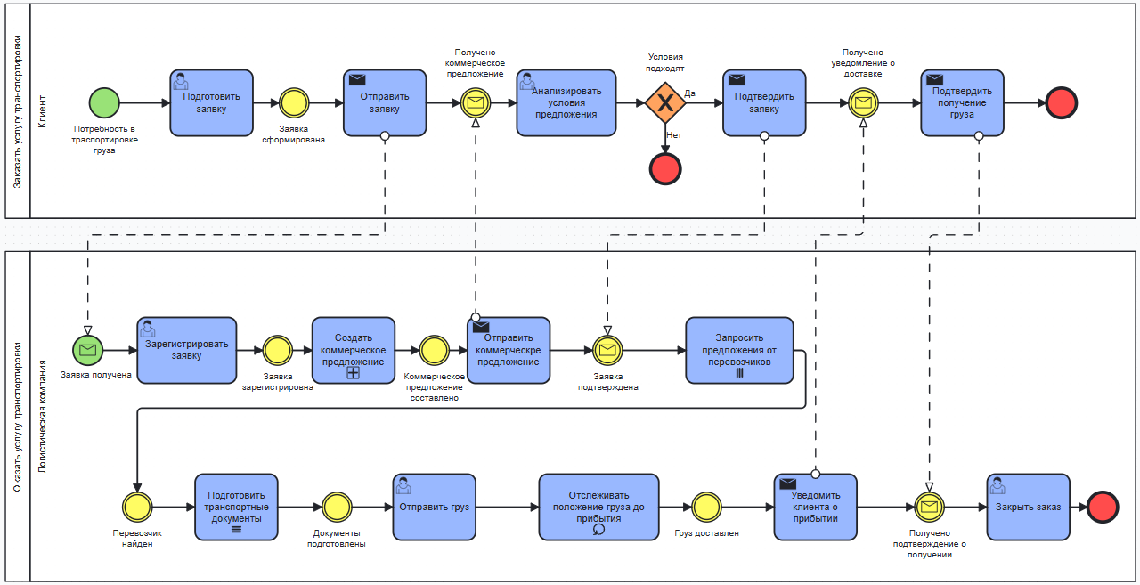

Slide 4
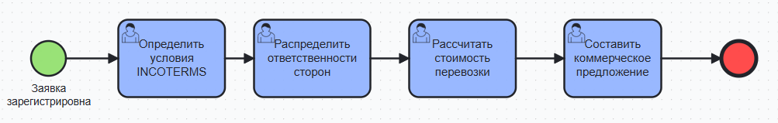

Slide 5
Спасибо за внимание

